Slide 1
مانور زلزله
اولین مرحله:
به صدا درآمدن زنگ مانور

Slide 2
تمرین پناه گیری

Slide 3
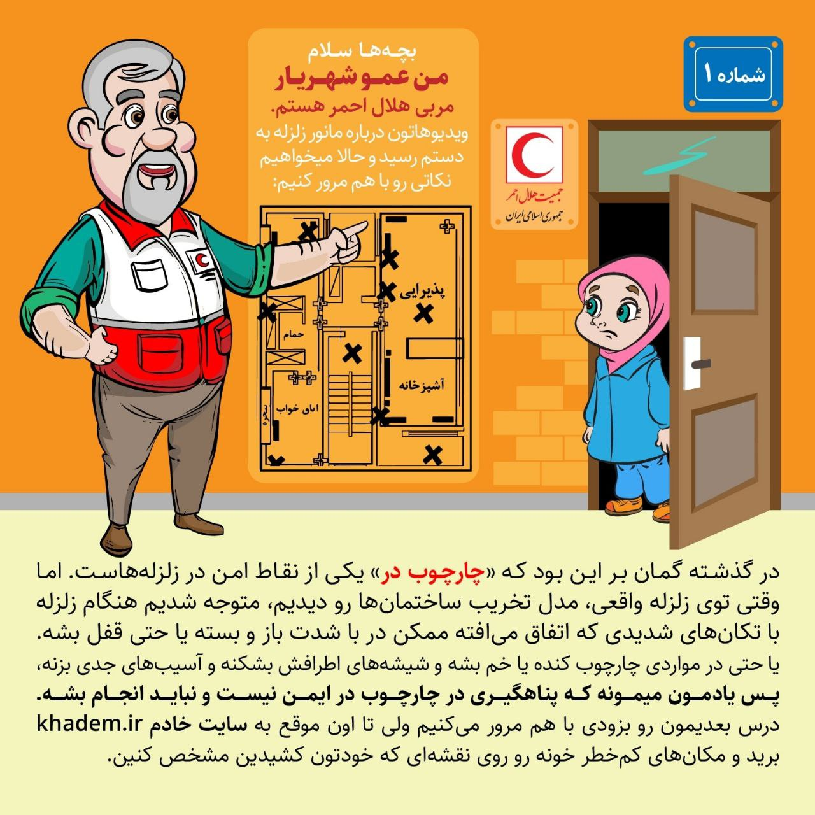
تمرین پناه گیری

Slide 4
تمرین پناه گیری

Slide 5
تمرین پناه گیری

Slide 6
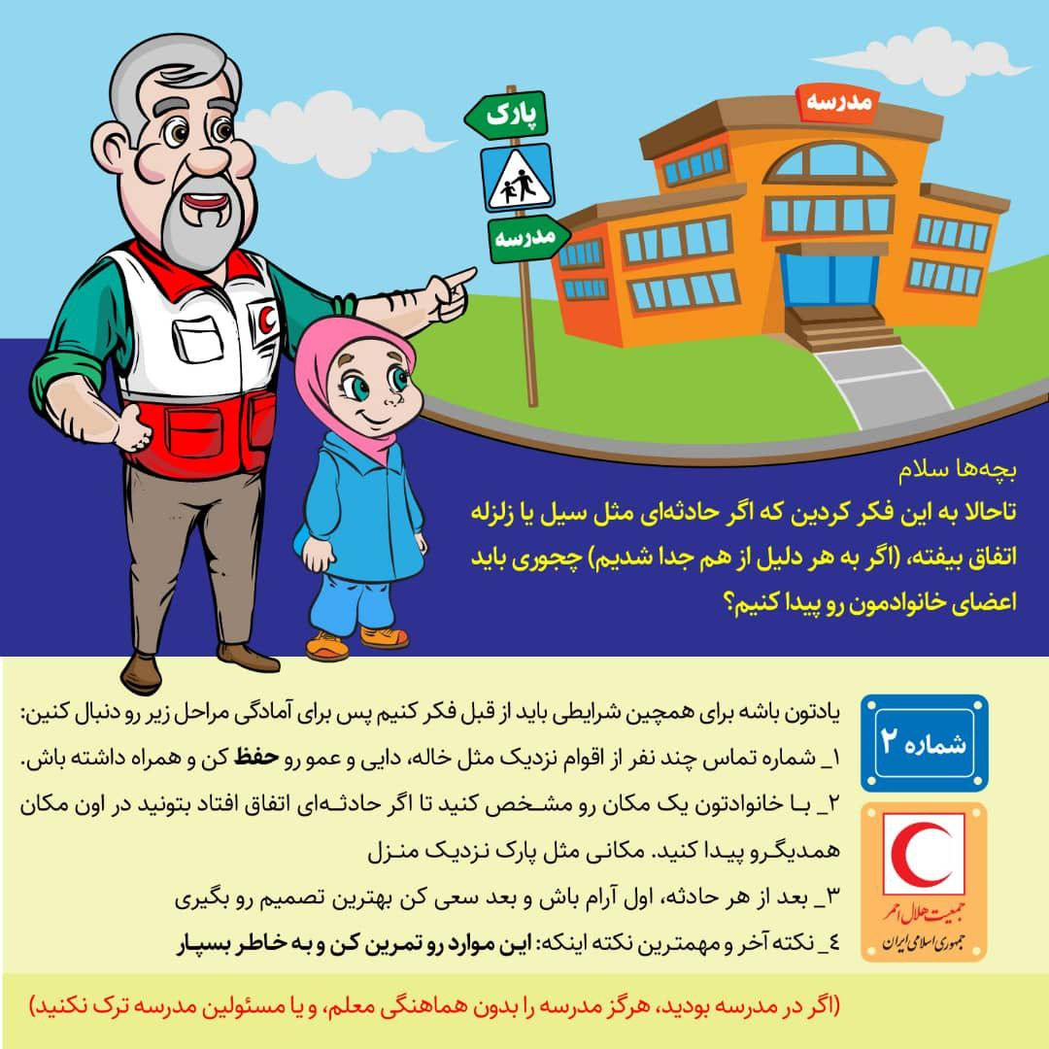
آمادگی های
لازم

Slide 7
امن بودن
ساختمان

Slide 8
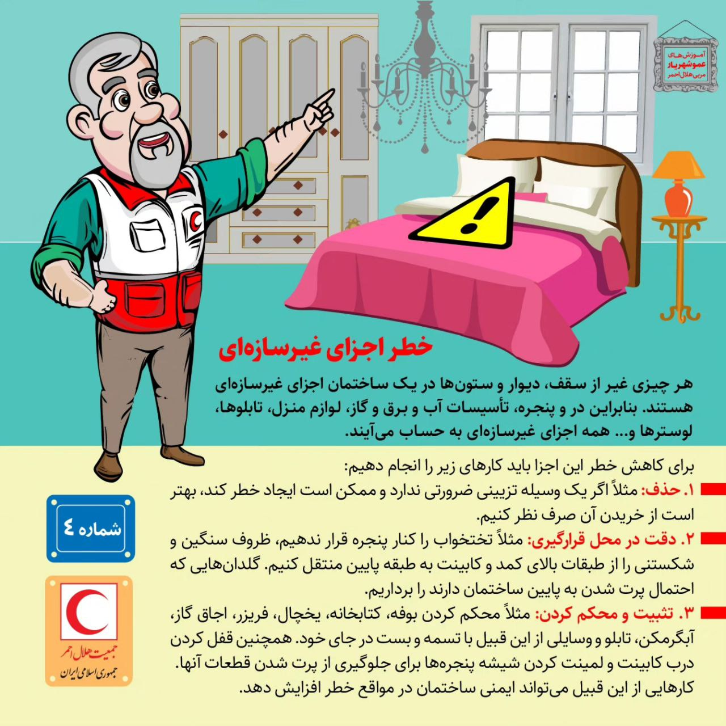
امن بودن
محل زندگی

Slide 9
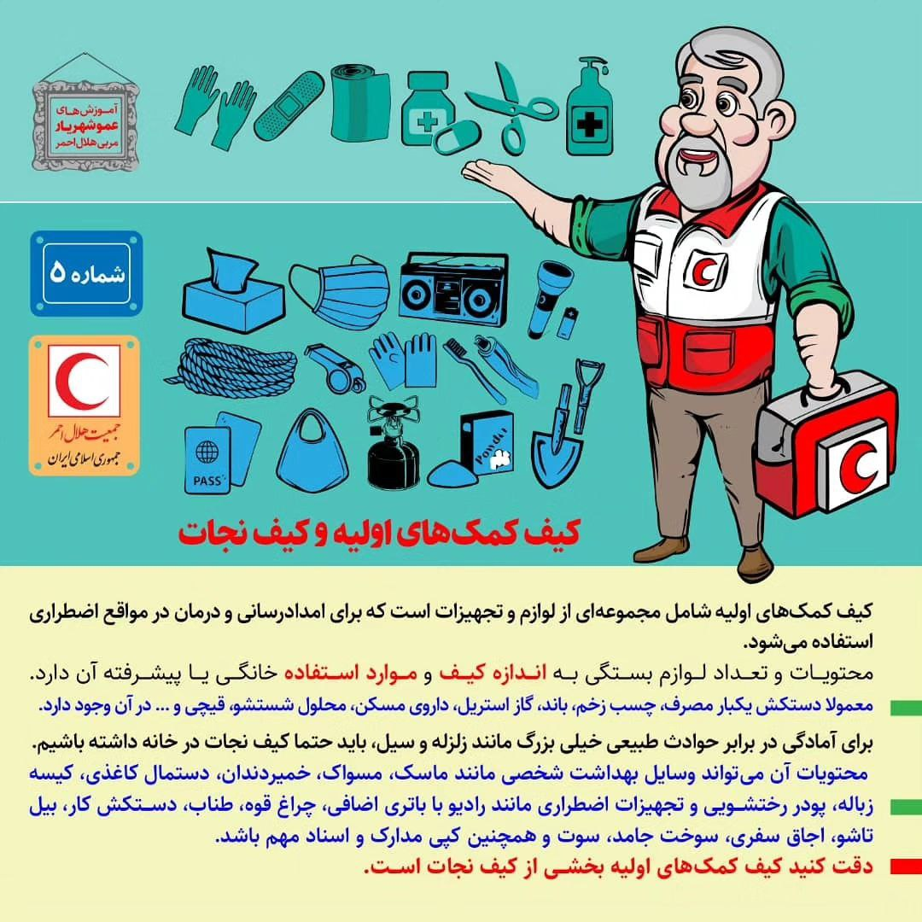
کیف امداد

Slide 10
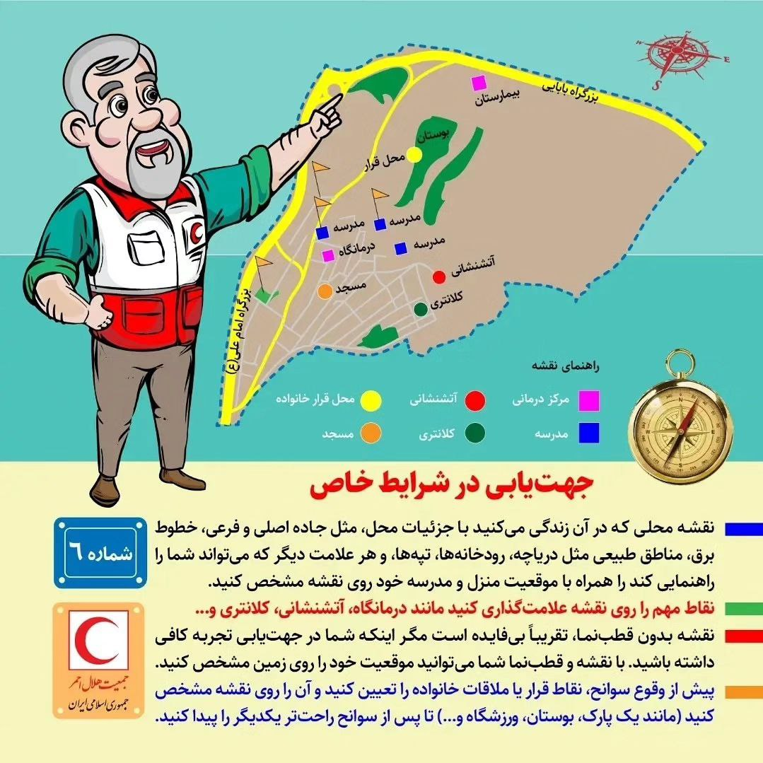
نقاط کلیدی
در محل
زندگی

Slide 11
گردآورنده:
واحد بهداشت و سلامت دبستان صبا
منبع: سازمان هلال احمر

